Slide 1
Временной анализ
Тема временного анализа и временных ограничений является сложной для разработчиков ПЛИС не только потому, что она не проста для понимания, но и потому, что многие разработчики стараются избегать ее в принципе до тех пор, пока их утсройство работает, на первый взгляд, без ошибок
Игнорируя эту тему, можно легко получить в проекте ошибку, которую сложно как обнаружить, так и воспроизвести

Slide 2
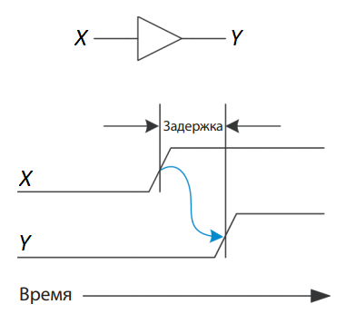
Временные характеристи комбинационных схем
Задержка распространения (propagation delay-PD) КС – это максимальное время от момента изменения входных сигналов до момента установки всех выходных сигналов
Задержка распространения цепи последовательно соединенных элементов определяется как сумма задержек распространения отдельных элементов
Чем больше элементов содержит цепь, тем больше задержка распространения
Цепь с наибольшей задержкой называется критическим путем
Именно такой путь ограничивает скорость работы схемы

Slide 3
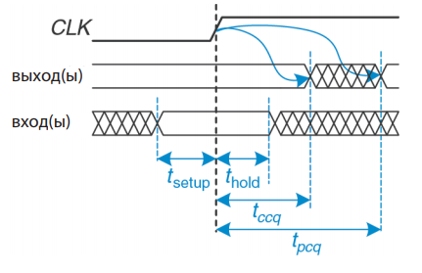
Временные характеристи синхронных схем
Время до фронта тактового импульса когда данные на входе должны оставаться стабильными – время предустановки (tsetup)
Время после фронта тактового импульса когда данные на входе должны оставаться стабильными – время удержания (thold)
tccq (clock-to-Q contamination delay) – наименьшая задержка схемы
tpcq (clock-to-Q propagation delay) – наибольшая задержка схемы

Slide 4
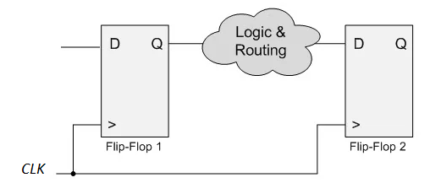
Временной анализ
В общем случае, синхронная схема состоит из набора триггеров, изменяющих свое состояние по фронту тактового сигнала, которые отделены друг от друга комбинационной логикой (КЛ)
Задержка распространения (PD) в такой схеме складывается из времени распространения сигнала от первого триггера к КЛ, по КЛ и от КЛ ко второму триггеру
Цель временного анализа заключается в том, что бы для каждого пути между двумя триггерами расчитать задержку распространения сигналов и установить, что отсутствует нарушение времен предустановки и удержания триггеров

Slide 5
Временной анализ
Обычно период тактового сигнала известен на этапе разработки проекта
Большое значение PD может привести к неработоспособности проекта
Разрабочки прописывает желаемую частоту в файле констрейнов, на основе которой САПР производит временной анализ проекта
При обнаружении ошибок, САПР выдает сообщение о нарушении tsetup или thold соответствующего триггера
Решение проблем, связанных с временным анализом — одна из основных задач разработчика

Slide 6
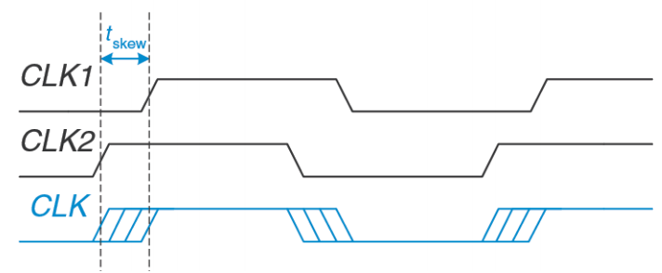
Временной анализ
При временном анализе учитывается, что сигнал тактирования приходит на входы триггеров в разные моменты времени
Неодновременность прихода тактового сигнала на триггеры называется расфазировкой тактового сигнала (tskew)
Для проверки нарушения времени установки рассматривается цепь с наибольшей задержкой
Для проверки нарушения времени удержания рассматривается цепь с наименьшей задержкой

Slide 7
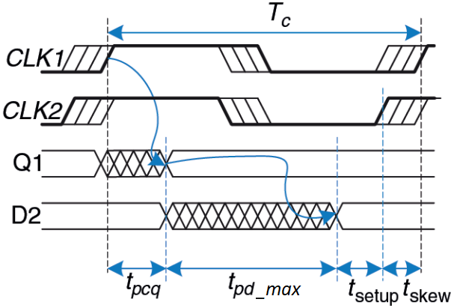
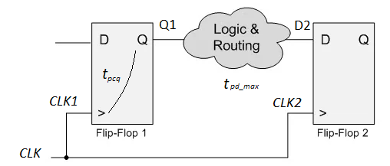
Нарушение времени установки
Данные от первого триггера должны распространяться достаточно быстро, чтобы успеть дойти до второго триггера раньше его времени предустановки относительно следующего тактового импульса
Для цепи с наибольшей задержкой должно выполняться условие:
tpcq + tpd_max + tskew ≤ Tc - tsetup
При анализе рассматривается худший случай: тактовый сигнал на первый триггер приходит с наибольшей задержкой, а на второй триггер - с наименьшей задержкой

Slide 8

Нарушение времени установки
Минимально возможный период такой схемы будет определяться как:
Tc ≥ tpcq + tpd + tsetup + tskew
Tc, tpcq, tsetup, tskew – определены
Ошибки, связанные с нарушением времени предустановки решаются уменьшением PD

Slide 9
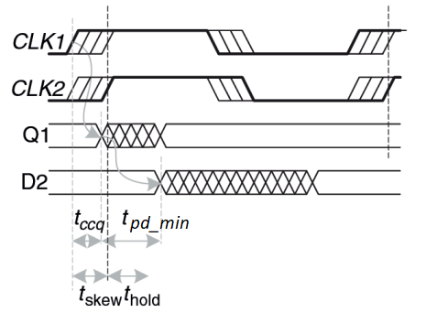

Нарушение времени удержания
Данные от первого триггера должны распростроняться достаточно медленно, чтобы поступить на второй триггер после окончания его времени удержания относительно текущего тактового импульса
Для цепи с наименьшей задержкой должно выполняться условие:
tсcq + tpd_min ≥ thold + tskew
При анализе рассматривается худший случай: тактовый сигнал на первый триггер приходит с наименьшей задержкой, а на второй триггер - с наибольшей задержкой

Slide 10
Нарушение времени удержания
У триггеров thold обычно равен 0
  С учетом этого и при отсутствии КЛ между триггерами (tpd_min = 0) для пары последовательно соединенных триггеров минимальное время распространения сигнала дожно быть больше расфазировки тактового сигнала:
tсcq ≥ tskew
Минимизация tskew за счет оптимального соединения ЛЭ берет на себя САПР
tccq, thold, tskew – определены
Ошибки, связанные с нарушением времени удержания решаются увеличением PD

Slide 11
Конвейер
Решением проблемы, связанной с нарушением времени установки, является уменьшение времени распространения сигнала
Для этого комбинационную схему разделяют на последовательные стадии (ступени конвейера) триггерами
В таком случае, отдельно взятая ступень конвейера имеет меньшее время распространения
При этом с каждой ступенью конвейера увеличивается количество тактовых циклов, через которые формируется результат в схеме

Slide 12
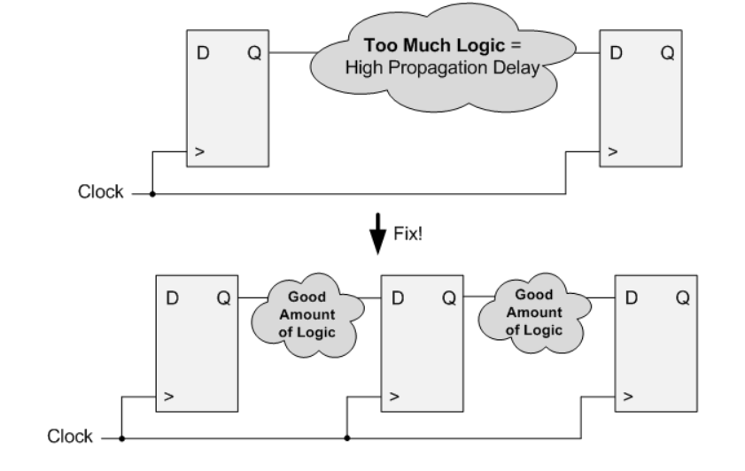
Конвейер

Slide 13
Конвейер
Пропускная способность (или производительность) конвейера – это количесвто данных, обработанных конвейером в единицу времени
Латентность (latency) – задержка между поступлением входных данных и появлением соответствующих им выходных
Первые данные, поданные на конвейер с N последоваетльными триггерами, пройдут весь конвейер через N тактов
При подаче последовательности данных, начиная с N-го такта данные будут обрабатываться на всех ступенях конвейера (конвейер заполнится)

Slide 14

Пример
Построить конвейер на основе полного сумматора
cn | an | bn | sumn | cn+1
0 | 0 | 0 | 0 | 0
0 | 0 | 1 | 1 | 0
0 | 1 | 0 | 1 | 0
0 | 1 | 1 | 0 | 1
1 | 0 | 0 | 1 | 0
1 | 0 | 1 | 0 | 1
1 | 1 | 0 | 0 | 1
1 | 1 | 1 | 1 | 1

Slide 15

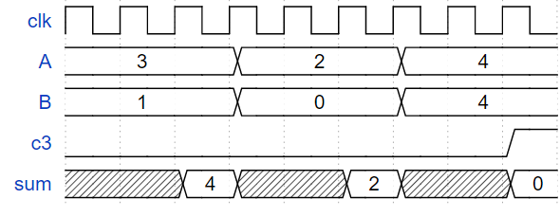
В схеме ниже старший разряд результата C3 появляется на выходе схемы с задержкой 2 такта
Но выходной сигнал зависит не только от переноса, но и от входов A и B, поэтому в такой схеме входные сигналы не должны меняться, пока на выходе не появится старший разряд результата
Такая схема выдает правильный результат один раз в 3 такта, что является некорректной работой конвейера

Slide 16

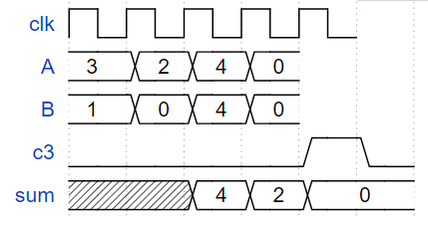
Для решения вышеописанной проблемы необходимо синхронизировать разряды входных операндов с соответствующими сигналами переноса и выходные разряды между собой введением задержек разрядов входных и выходных операндов

Slide 17

Литература
Дэвид М. Хэррис, Сара Л. Хэррис: “Цифровая схемотехника и архитектура компьютера”
01signal.com/constraints/timing

